Slide 1
La qualità delle acque
Relatore: Luigi Del Zotto ARPA FVG
14 ottobre 2014

Slide 2
La Direttiva 2000/60/CE istituisce un quadro per l’azione comunitaria in materia di acque

Slide 3
SI PROPONE -di ampliare la protezione delle acque, sia superficiali che sotterranee -di raggiungere lo stato di “buono” per tutte le acque entro il 31 dicembre 2015

Slide 4
-di gestire le risorse idriche sulla base di bacini idrografici indipendentemente dalle strutture amministrative -di procedere attraverso un’azione che unisca limiti delle emissioni e standard di qualità

Slide 5
-riconoscere a tutti i servizi idrici il giusto prezzo che tenga conto del loro costo economico reale -rendere partecipi i cittadini delle scelte adottate in materia.

Slide 6
E’ stata recepita in Italia dal D.Lgs. 152/2006 e applicata «work in progress» con una serie di decreti attuativi in aggiornamento continuo .

Slide 7
La norma è finalizzata a proteggere l’ambiente per la tutela della salute dei viventi dai rischi derivanti dalla scarsa qualità delle acque

Slide 8
SICUREZZA-SALUTE-AMBIENTE

Slide 9
AGGIORNAMENTO (Laboratorio Isonzo 2010-2012 RA FVG)
LA QUALITA’ DELLE ACQUE DEL FIUME ISONZO NELLA PROVINCIA DI GORIZIA

Slide 10
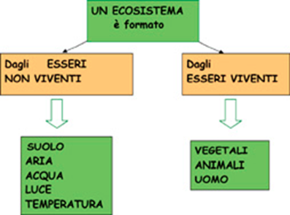
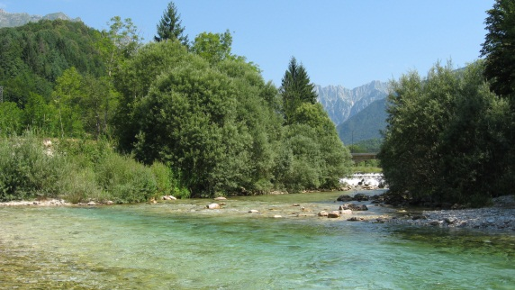
ECOSISTEMI FLUVIALI
Il fiume è una successione di ecosistemi IN CUI I VIVENTI sono soggetti ad un equilibrio nelle pressioni entranti

Slide 11
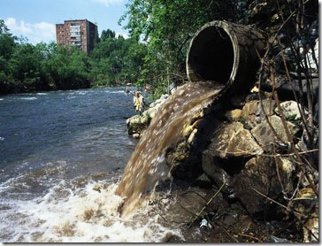
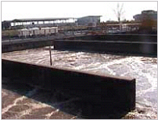
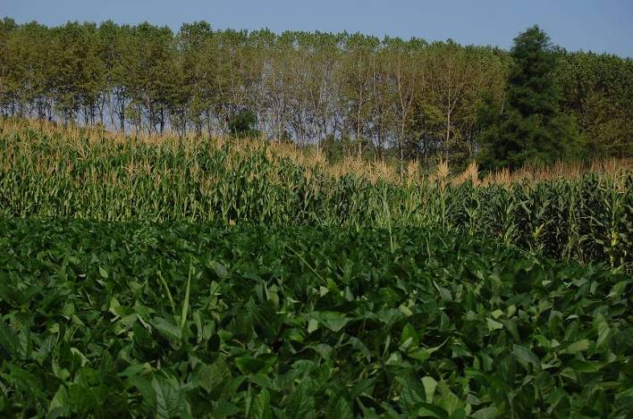
ECOSISTEMI FLUVIALI
Lo sviluppo antropico ha condotto ad un aumento brusco della materia organica “importata” nei fiumi ALTERANDO GLI ECOSISTEMI.

Slide 12
IERI
Legge 319/76: solo limiti agli scarichi, molta importanza ai parametri chimici
Decreto legislativo 152/99: limiti agli scarichi +obiettivi di qualità dei corpi idrici recettori, molta importanza ai parametri biologici (IBE)

Slide 13
OGGI: Stato Ecologico
Valutare un ecosistema permette di avere una fotografia dei viventi presenti in quel determinato ambiente.
In base alle pressioni VALUTEREMO elementi qualitativi diversi e MISUREREMO IL LIVELLO DELLO STATO ECOLOGICO

Slide 14
ELEMENTI QUALITATIVI PER LA CLASSIFICAZIONE DELLO STATO ECOLOGICO (EQ)
Idromorfologici
Biologici
Regime idrologico
Continuità fluviale
Condizioni morfologiche
Fitobenthos
Macrofite
Macroinvertebrati
Fauna ittica
Fisico-chimici
Condizioni termiche
Ossigenazione
Salinità
Acidità
Nutrienti
Inquinanti specifici
Palazzo Attems GORIZIA
Isonzo: un fiume da amare
14
Notes:
14

Slide 15
BIOMONITORAGGIO
ORGANISMI BIOINDICATORI
Tali organismi REAGISCONO in presenza di inquinanti
BIOMONITORAGGIO E’ LO STRUMENTO
che permette di valutare lo stato di alterazione dell’ambiente tramite organismi viventi

Slide 16
BIOMONITORAGGIO
Il biomonitoraggio non è alternativo rispetto al monitoraggio chimico, ma in sinergia con esso fornisce informazioni per valutare dettagliatamente le cause dell’inquinamento, individuando possibili zone a rischio.

Slide 17
Analisi Corpi Idrici fiume Isonzo Provincia di Gorizia
In 14 corpi idrici è stato valutato lo stato ecologico sulla base di elementi biologici macroinvertebrati, diatomee, macrofite .

Slide 18
Macroinvertebrati: (retino di raccolta)

Slide 19
Macroinvertebrati: Supporti artificiali di raccolta

Slide 20
Macroinvertebrati: raccolta

Slide 21
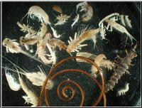
Macroinvertebrati: tipizzazione

Slide 22
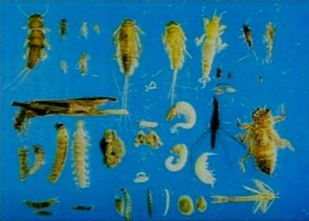
Macroinvertebrati: Indice STAR ICmi
Il sistema di classificazione per i macroinvertebrati, denominato MacrOper, è basato sul calcolo dell’indice denominato Indice multimetrico STAR di Intercalibrazione (STAR_ICMi), che consente di derivare una classe di qualità per gli organismi macrobentonici per la definizione dello Stato Ecologico.

Slide 23
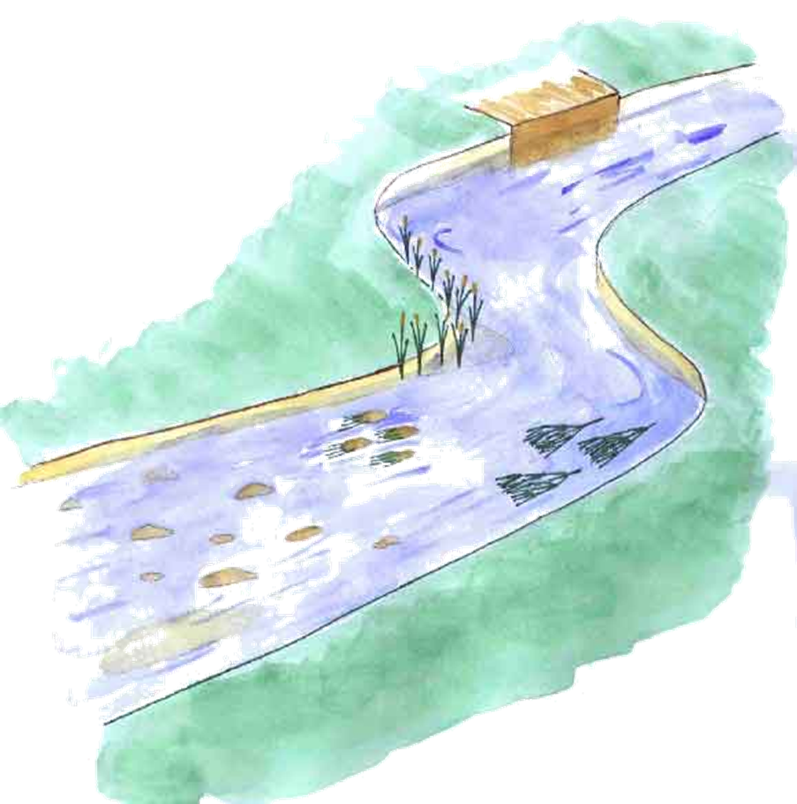
Diatomee: Raccolta del biofilm

Slide 24
Diatomee: individuazione delle specie dai frustoli silicei

Slide 25
Diatomee: Indice ICMi
L’indice multimetrico da applicare per la valutazione dello stato ecologico, utilizzando le comunità diatomiche, è l’indice denominato Indice Multimetrico di Intercalibrazione (ICMi).
L’ ICMi si basa sull’Indice di Sensibilità agli Inquinanti e sull’Indice Trofico.

Slide 26
Indice chimico: LIMeco
Ai fini della classificazione dello stato ecologico dei corpi idrici fluviali gli elementi fisico – chimici a sostegno del biologico da utilizzare sono i seguenti:
- Nutrienti (N-NH4, N-NO3, Fosforo totale);
- Ossigeno disciolto (% di saturazione).
Nutrienti e ossigeno disciolto
I nutrienti e l’ossigeno disciolto, ai fini della classificazione, vengono integrati in un singolo descrittore LIMeco (Livello di Inquinamento dai Macrodescrittori per lo stato ecologico ) utilizzato per derivare la classe di qualità.

Slide 27
Indice macrofite acquatiche: IBMR
“Indice Biologique Macrophyitique en Rivière” IBMR.
L’ IBMR è un indice finalizzato alla valutazione dello stato trofico.
Questo indice può non essere applicato per i corsi d'acqua superficiali «grandi» come nel caso dell’Isonzo.

Slide 28
PESCI E AMBIENTE FLUVIALE
PESCI: Le indagini relative alla composizione, abbondanza e struttura della fauna ittica sono state affidate all’Ente Tutela Pesca
AMBIENTE FLUVIALE: E’ stata inoltre eseguita una valutazione generale dell’ambiente fluviale e perifluviale, relativamente al tratto monitorato, applicando l’Indice di Funzionalità Fluviale (IFF)

Slide 29
Analisi Corpi Idrici Fiume Isonzo Provincia di Gorizia
Gli indici ministeriali proposti non sono stati ancora adeguatamente testati, si è provveduto a valutare lo stato ecologico tramite la formulazione di un giudizio esperto, giudizio che tiene conto di una visione integrata di tutti gli elementi rilevati durante il monitoraggio.

Slide 30
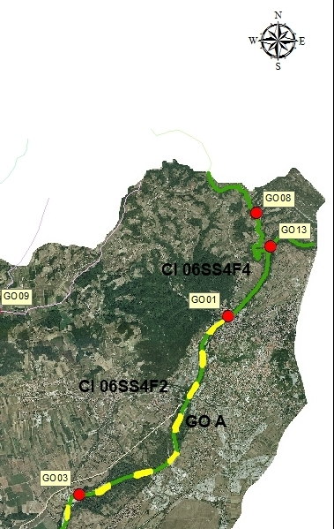
C.I.06SS4F4
Dall’entrata in Italia alla passerella di Straccis
Giudizio esperto BUONO (monitoraggio 2010)
Il codice 06SS4F4 individua la stazione GO 01 localizzata a valle del ponte del Torrione, localizzazione posta circa 3 Km più a valle della stazione storica la GO 013.

Slide 31
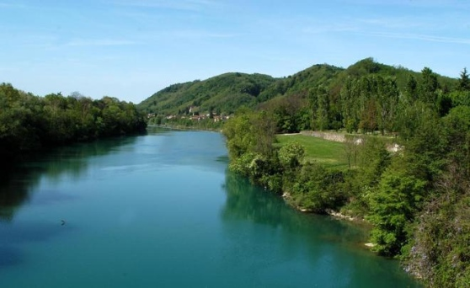
Dall’entrata in Italia alla passerella di Straccis

Slide 32
C.I.06SS4F2
Dalla passerella di Straccis a prima della confluenza del fiume Vipacco
Giudizio esperto SUFFICIENTE
la stazione GO 03 (monitoraggio 2012) individua l’impatto dello scarico dell’impianto di depurazione del comune di Gorizia. Il canale discarico è situato a circa 1Km a monte.

Slide 33
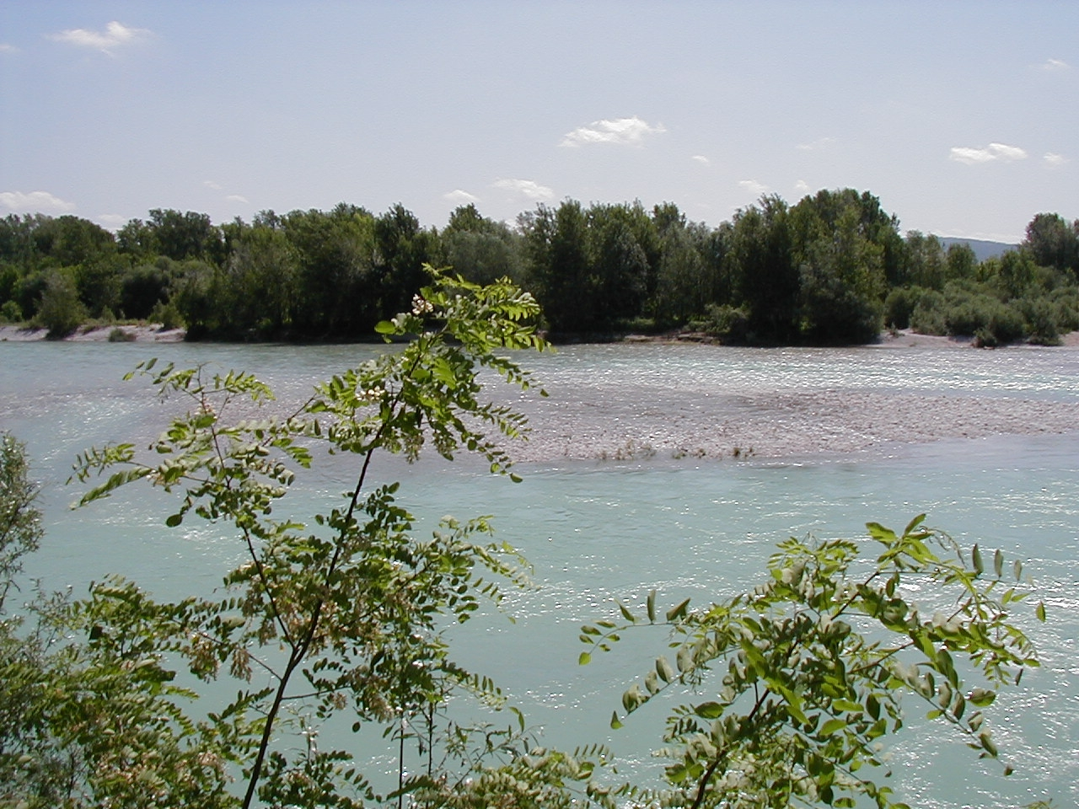
Dalla passerella di Straccis a prima della confluenza del fiume Vipacco
Indici | ICMi | RQE_IBMR | STAR ICMi+MTS | LIMeco
GO03 | ELEVATO | Non rilevato | Moderato | ELEVATO

Slide 34
C.I.06SS4F3
Dalla confluenza del fiume Vipacco alla traversa di Sagrado
Giudizio esperto BUONO (monitoraggio 2010)
Il codice 06SS4F3 individua la stazione GO 04 localizzata prima del ponte di Sagrado, di fronte all’ex cava Postir. La scelta era stata voluta in quanto permetteva di applicare il metodo di campionamento con l’uso dei substrati artificiali, metodo scelto nel 2010 per siti non guadabili.

Slide 35
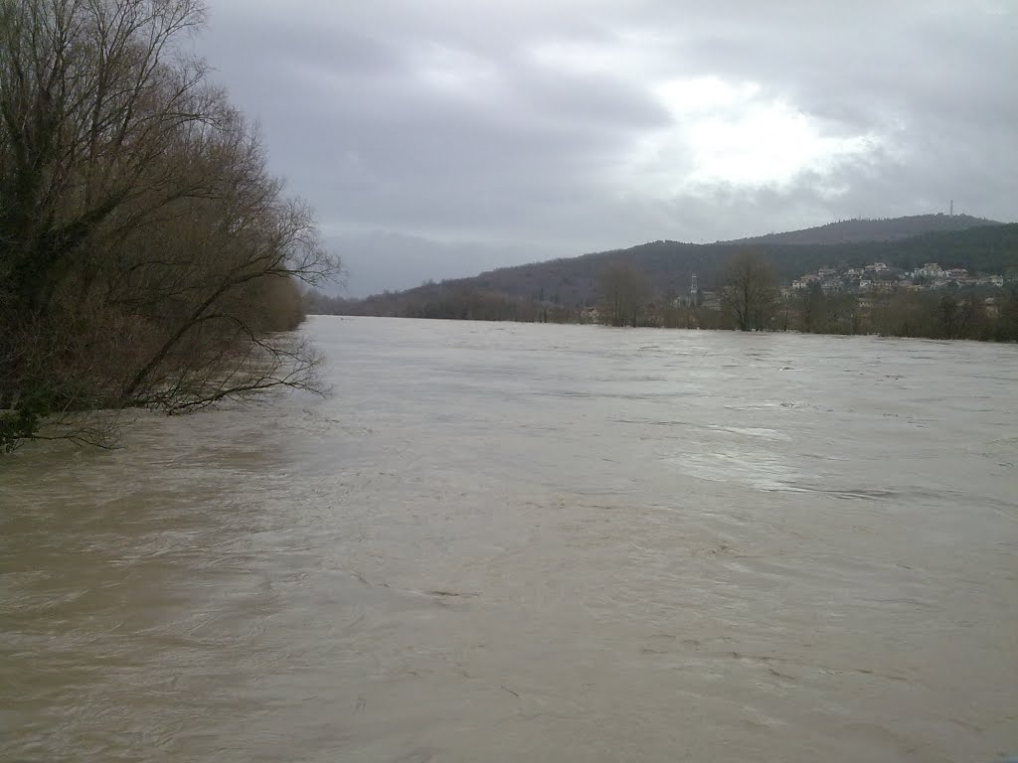
Dalla confluenza del fiume Vipacco alla traversa di Sagrado

Slide 36
C.I.06SS4F3
Tra la traversa di Poggio Terza Armata e la passerella di Gradisca è stata inserita nel monitoraggio 2014 la stazione GO14
Ad oggi il Giudizio esperto è compreso tra Sufficiente/Buono

Slide 37
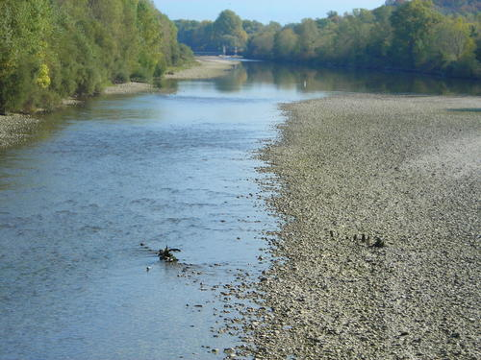
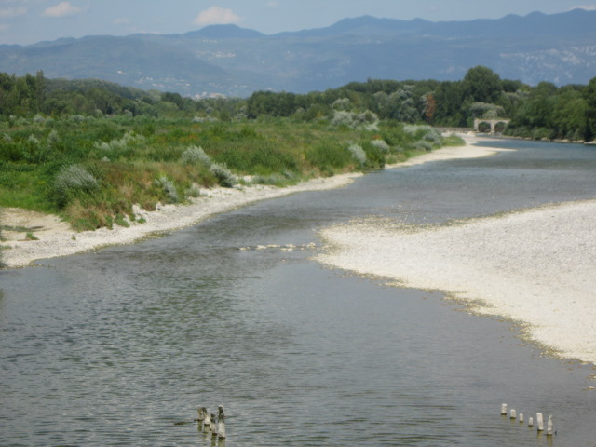
C.I.06SS4F3
Tra la traversa di Poggio Terza Armata e la passerella di Gradisca

Slide 38
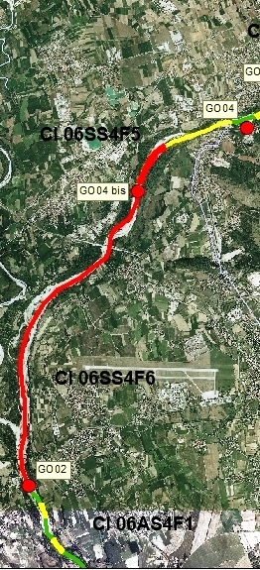
C.I. 06SS4F5
Dalla traversa di Sagrado a Villesse
Giudizio esperto SUFFICIENTE
Nel corpo idrico 06SS4F5, nel 2012 è stata individuata e monitorata, la stazione GO 04bis il giudizio dello stato ecologico sufficiente, non può essere confrontato con il monitoraggio con substrati artificiale eseguito nel 2010 sulla stazione posta più a monte (GO004) in quanto sono applicate pressioni diverse (traversa, prelievo acqua canale De Dottori, restituzione acqua traversa di Poggio).

Slide 39
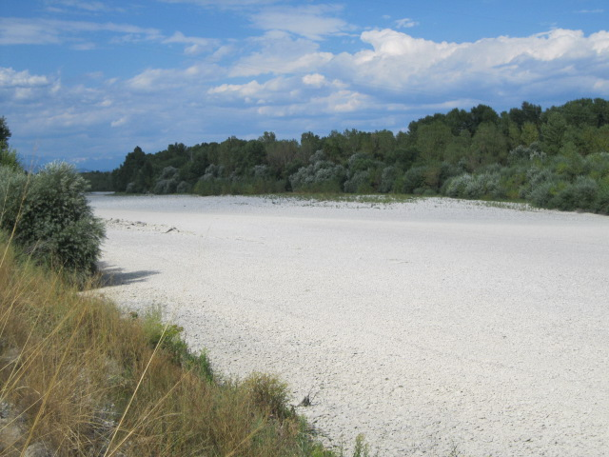
Dalla traversa di Sagrado a Villesse C.I. 06SS4F5

Slide 40
C.I. 06SS4F6
Da Villesse alla confluenza del torrente Torre
Giudizio esperto CATTIVO
C.I. tolto dal biomonitoraggio perché il tratto di fiume non è idoneo a sostenere gli ecosistemi acquatici

Slide 41
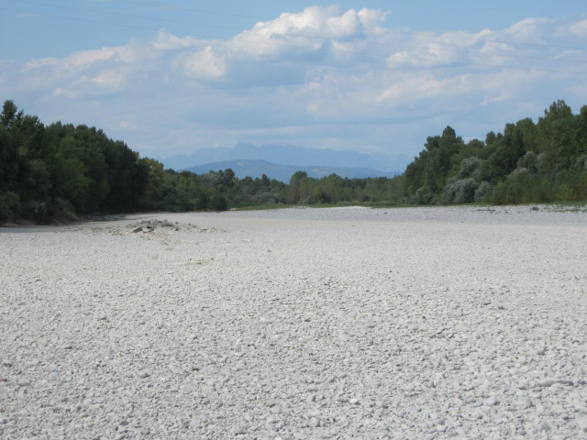
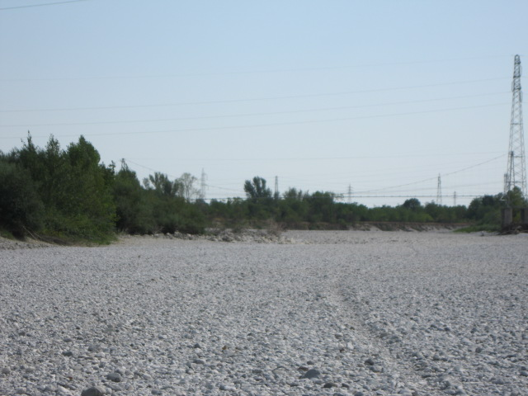
Da Villesse alla confluenza del torrente Torre C.I. 06SS4F6

Slide 42
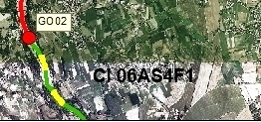
C.I. 06AS5F1
Dal torrente Torre alla foce (risalita cuneo salino)
Giudizio BUONO monitorata 2010
Il codice 06AS5F1 individua la stazione GO 02 localizzata a valle del ponte di Pieris.

Slide 43
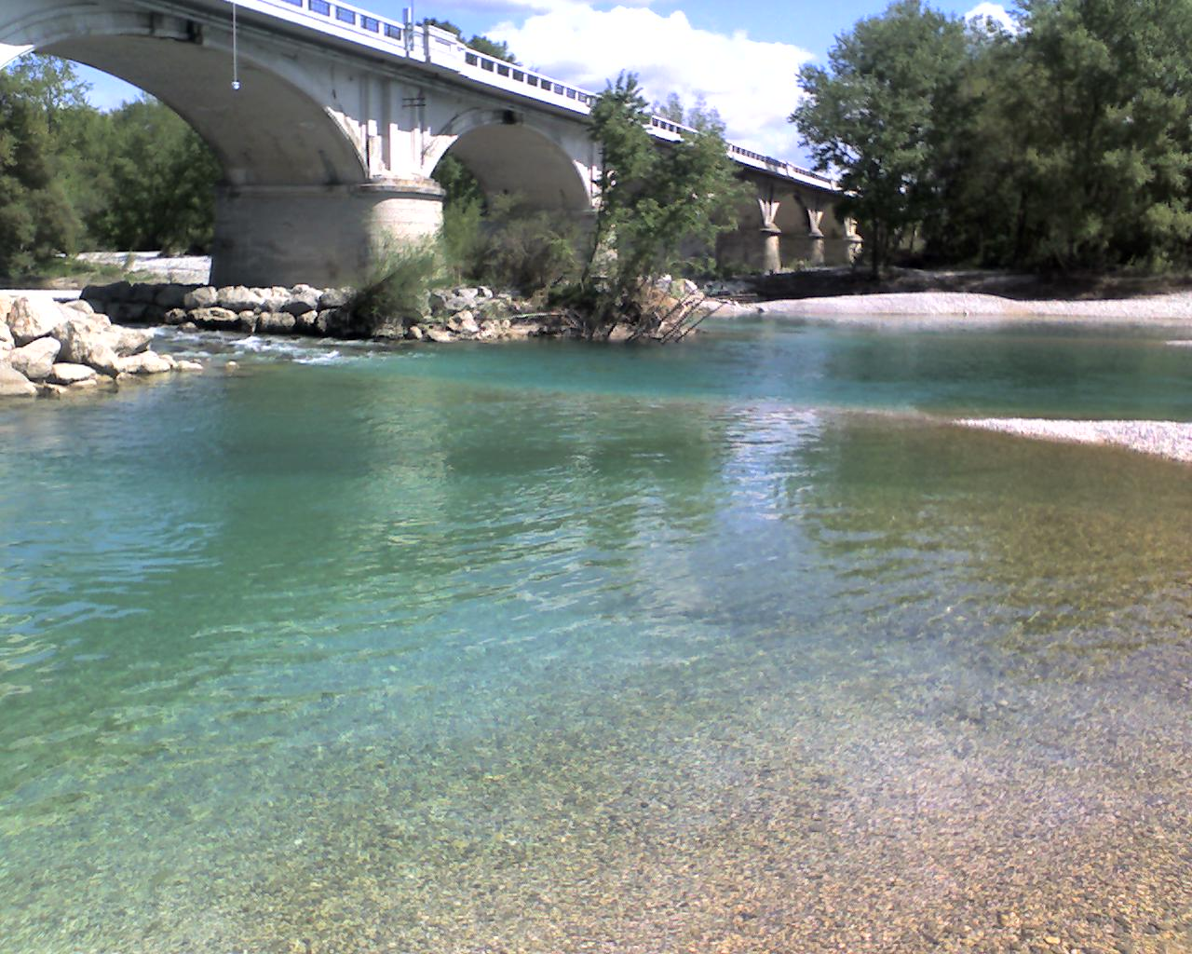
Dal torrente Torre alla foce (risalita cuneo salino) C.I. 06AS5F1

Slide 44
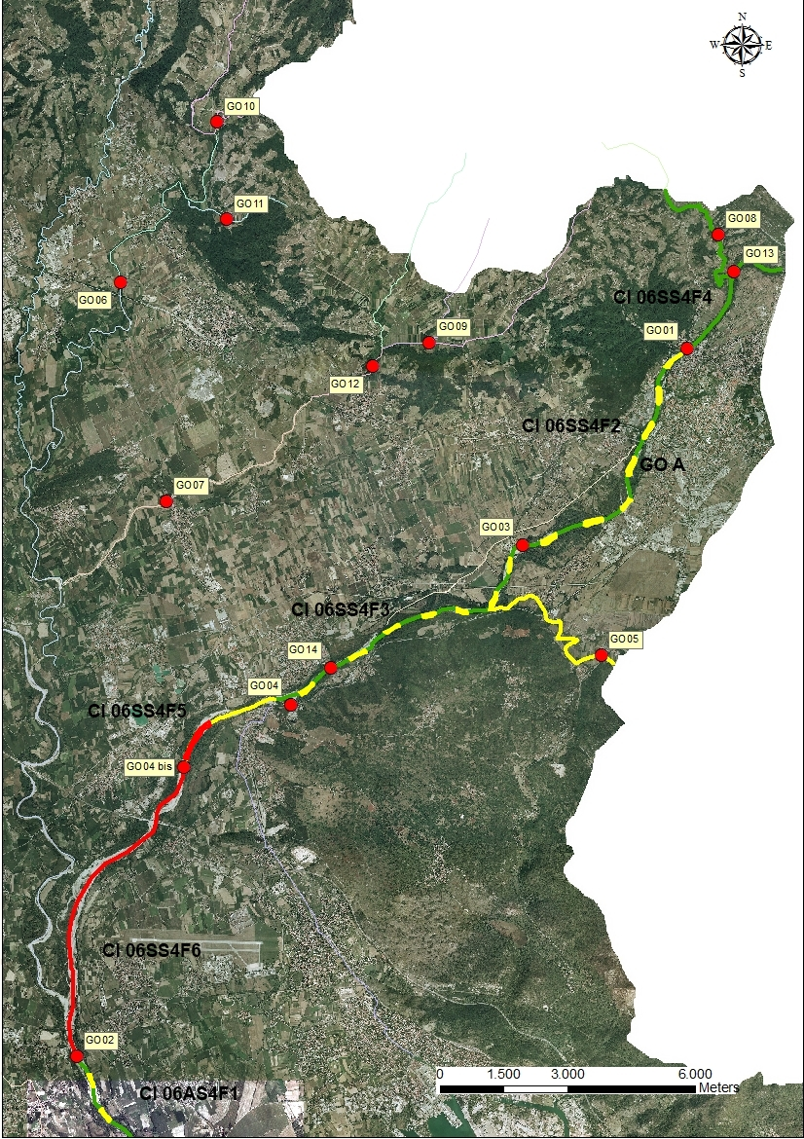
C.I. confluenti nell’Isonzo
02SS1T41 (Torrente Piumizza)
Stazione GO08 monitorata 2010 e 2013
Giudizio BUONO
06SR3F (Fiume Vipacco)
Stazione GO05 monitorata 2010 e 2013
Giudizio SUFFICIENTE

Slide 45
C.I ricadenti nel bacino del fiume Isonzo
06SS2F5 (Torrente Versa) Capriva GO12 monitorata2012
Giudizio sufficiente
02SS1T66 – (Torrente Versa) Preval Mossa GO 09 monitorata 2011
Giudizio sufficiente
Stazione inclusa nel C.I. 06SS2F5
06EF7D4 –(Torrente Versa) GO07 Mariano ponte monitorata 2010
Stazione tolta dal monitoraggio nel 2012 perché non idonea a sostenere gli ecosistemi acquatici
06SR3F3 (Fiume Judrio) Stazione GO06 monitorata 2010 e 2013
Giudizio sufficiente
06SS2T25 (Torrente Reca) Stazione GO10 monitorata 2011 e 2014
Giudizio sufficiente
06SS2T45 (Canale Fidri)Stazione GO11 monitorata 2012
Giudizio sufficiente

Slide 46
La cartina proposta è qualitativa, si basa su un giudizio esperto che tiene conto delle possibili variabili dinamiche degli ecosistemi

Slide 47
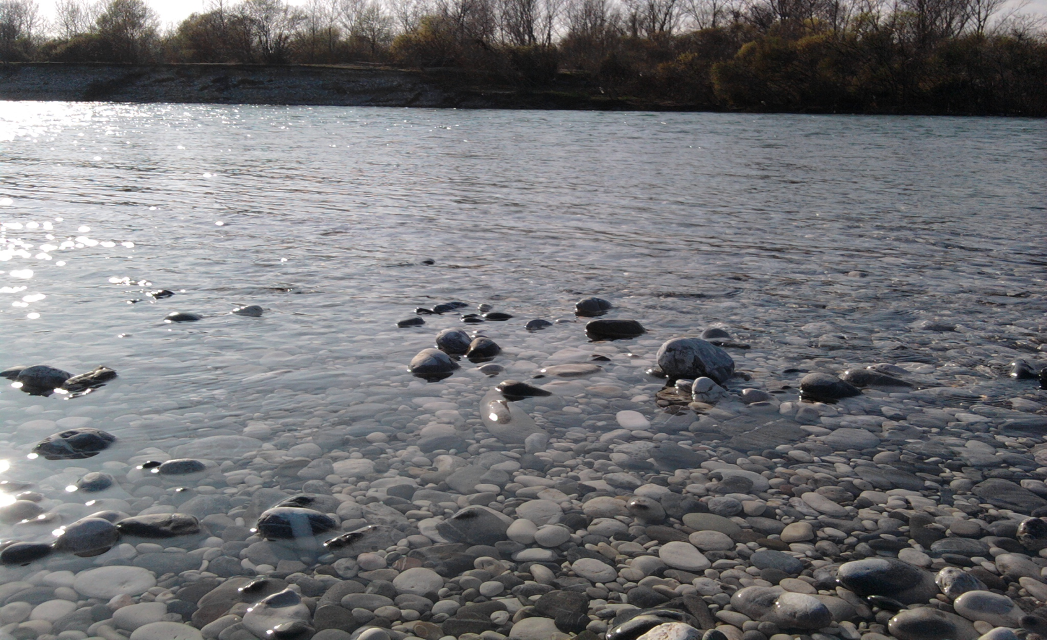
SKUPAJ ZA SOČO ASSIEME PER L’ISONZO
Grazie per l’attenzione

